Slide 1

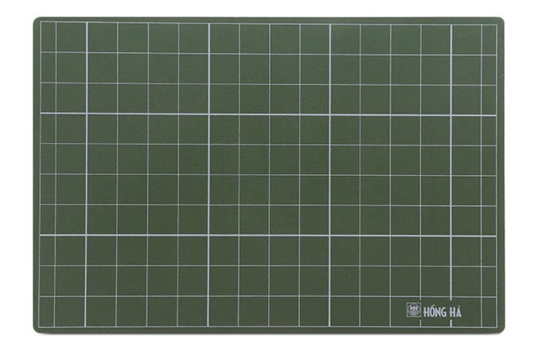
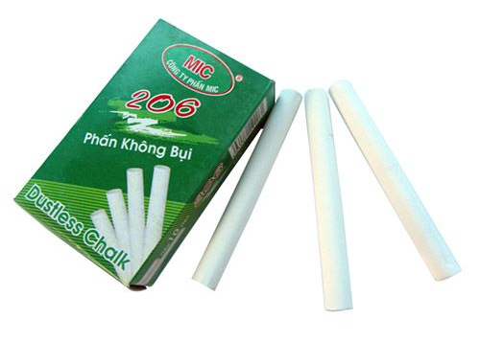
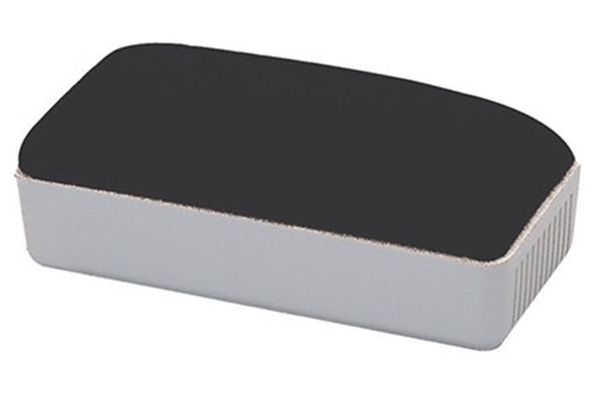
Chuẩn bị
Đồ lau bảng
Bảng con
Phấn trắng

Slide 2


Slide 3
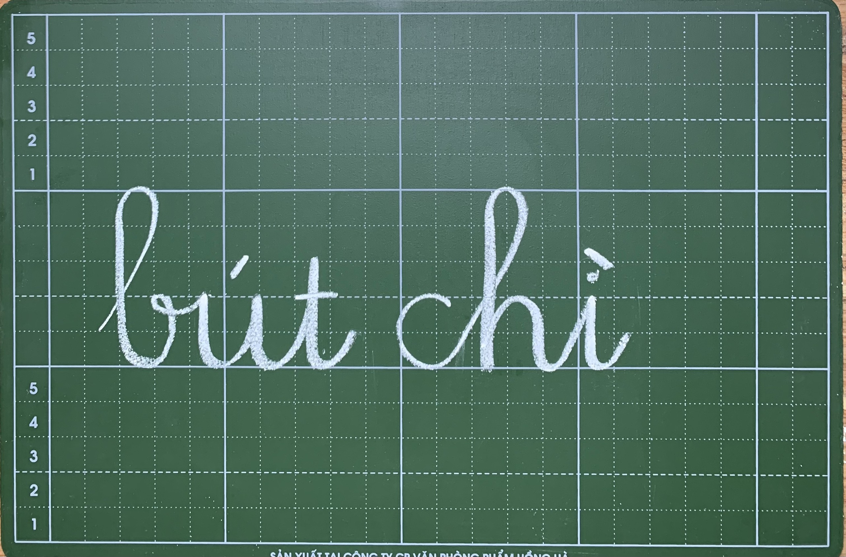

Slide 4


Slide 5


(Tiết 2)

Slide 6



Slide 7


